Slide 1
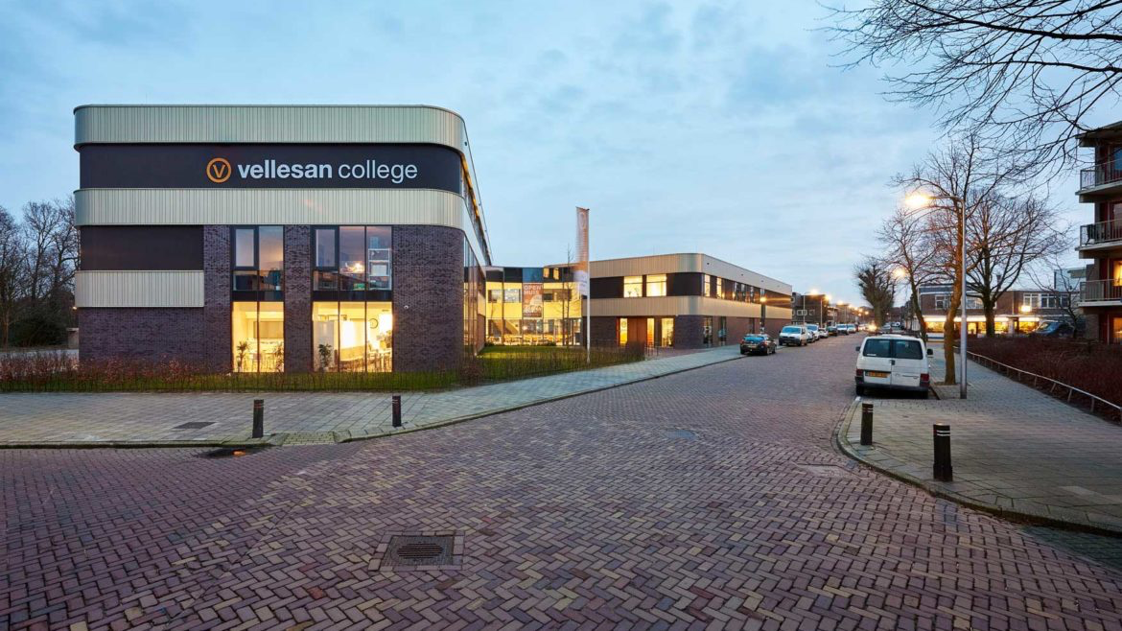
Ouderavond klas 1
8 september 2026
Notes:
PAA

Slide 2
  Mentoren gedeelte;
  Klas 1BKa
    Mevrouw Rijkers P05
  Klas 1Kb
    Meneer van Santen P06

Slide 3
Lesverwachting;
- Je bent op tijd in de les
- Telefoon is thuis of in de kluis
- Toiletbezoek tussen de lessen door en of in de pauze
- Je hebt jouw lesmateriaal op orde
- Je blijft in de pauze en tussenuren op het schoolterrein
- Energydranken/vapes enz laat je thuis

Slide 4
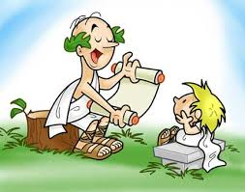
Mentor en begeleiding
Mentor
Rol / taak
Mailen
Peerleaders
Coördinator vmbo onderbouw: Mevr. F. Jung
Afdelingsleider: mevr. S. de Groot

Slide 5
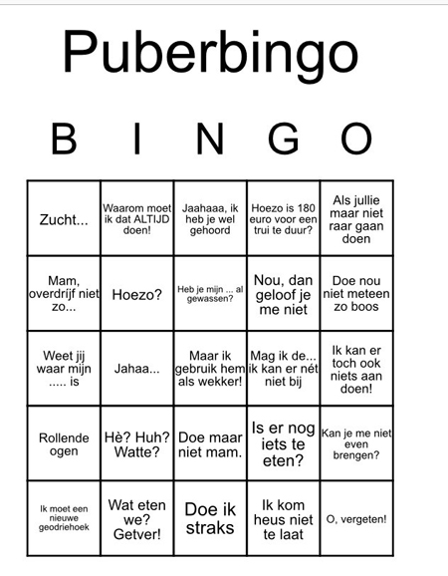
Thuis?
Motivatie
Puberteit
Vermoeidheid
  Bedtijd
  Schermtijd/telefoongebruik
Huiswerk
Samenwerking tussen ouders, school en leerling.
  Korte lijntjes
  Zoveel mogelijk 1 lijn trekken, zowel thuis als met school

Slide 6
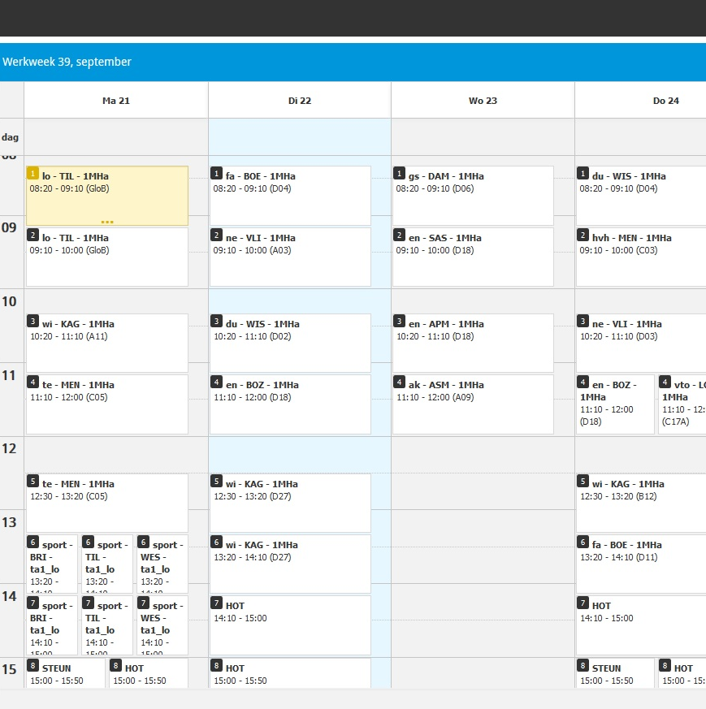
Magister:
- Inlogcodes
- Huiswerk
- Cijfers
- Cijfertijd, cijfers worden gepubliceerd tussen 17.00 en 20.00 en niet in het weekend
- Roosterwijzigingen
- Codes Magister (u, z, sv, hv, o, lz, lg, vr, st enz)

Slide 7

Schoolregels:
Te laat komen (en nu?!)
Er uitgestuurd (en nu?!)
Ziekmelden, als er toetsen gemist zijn ligt het initiatief tot inhalen (ook) bij de leerling.
Verlof aanvragen
Blessures
Telefoon (afgepakt en nu?!)

Slide 8
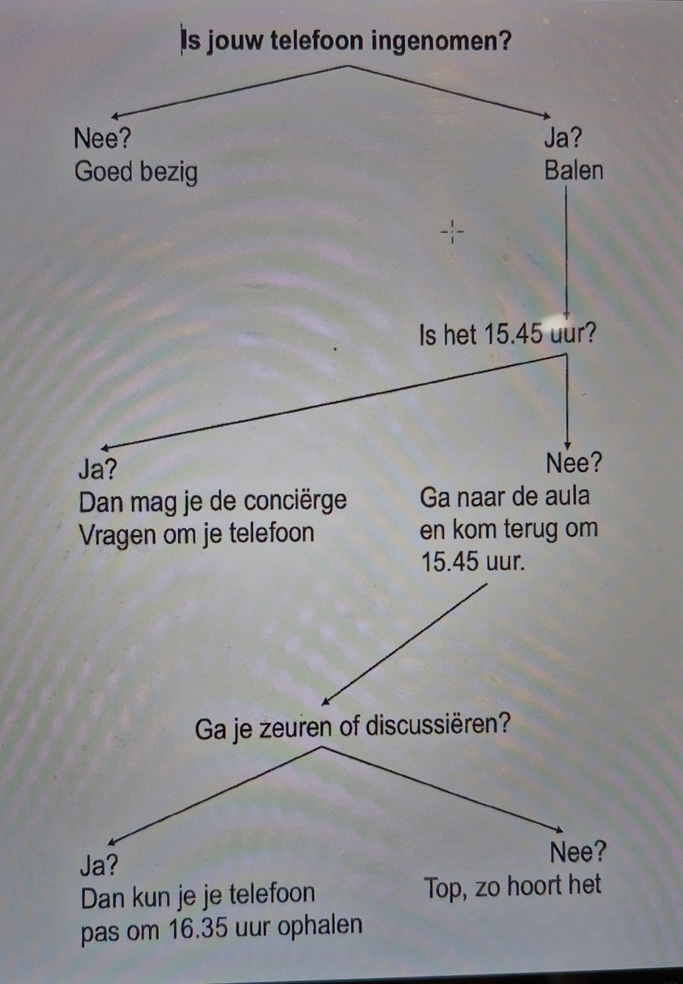
Telefoon afgepakt?

Slide 9

“Sociale” media
Is het wel zo social?!

Slide 10

Huiswerkbegeleiding & huiswerkklas
Huiswerkklas (vrijwillig, in de mediatheek van de Brinio)
Huiswerkbegeleiding, is vanuit moeiteloos leren, niet vrijblijvend. Ouders betalen een bijdrage van 50,00, leerlingen hebben een inspanningsverplichting, als ze in de les niet actief meedoen of vaak geen huiswerk maken worden ze niet opgegeven.
Bijles (Lyceo/Peer tutoren, niet vrijblijvend)

Slide 11
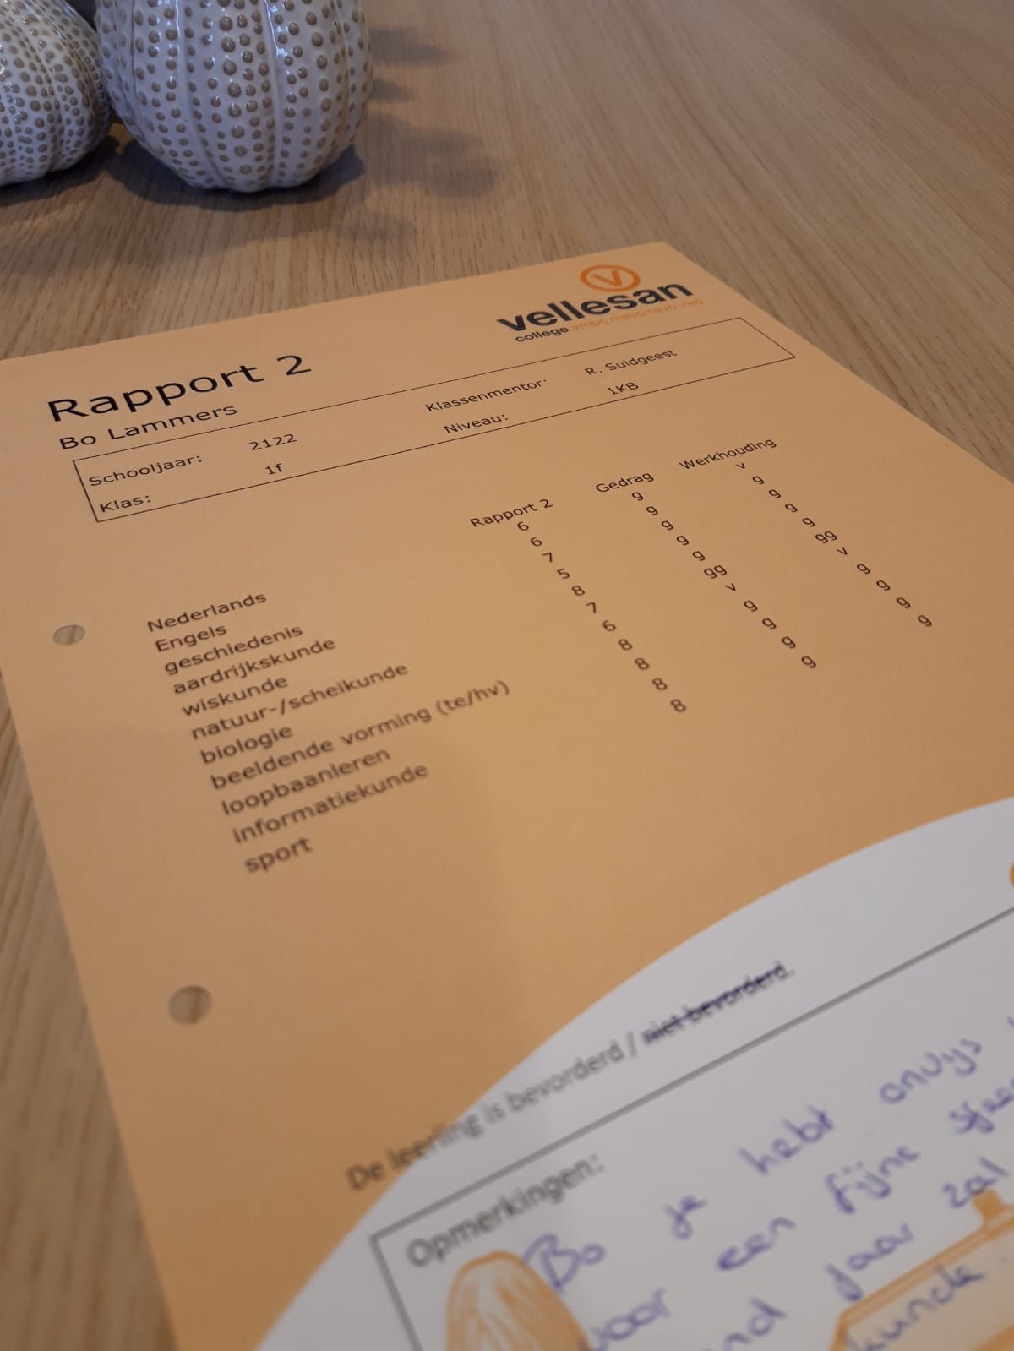
Rapporten
Cijfers
Rapport 1: rapportuitreiking 16 t/m 18 februari 2026
Rapport 2: rapportuitreiking vrijdag 3 juli 2026
Overgangsnormen

Slide 12
Contactmomenten
Algemene ouderavond 8 september
Na periode 1: oudergesprek alle ouders
Na periode 2: ouder/rapportgesprek
Na periode 3: oudergesprek indien nodig op afspraak

Slide 13

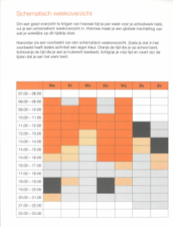
Studievaardigheden
Tot herfstvakantie: leren leren
VIP methode: Vaardig In Plannen

Slide 14
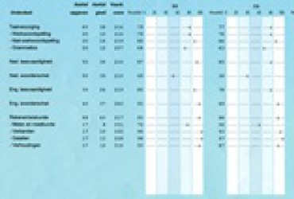
Leerling in beeld van CITO
V0 start schooljaar 1
V1 eind leerjaar 1
V2 voorjaar leerjaar 2
V3 midden leerjaar 3
Dyslexiescreening (eerste lesweek afgenomen)
CITO LiB-toetsen

Slide 15

Ondersteuning:
- Ondersteuningsteam
- Leerling/trajectbegeleider
- Dyslexie/dyscalculie coach
- Flexuur
- Vellesan BOOST

Slide 16
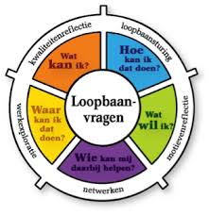
Loopbaanleren (LOB)
2 uur per week
Kennismaking “profielen”

Slide 17

Na de brugklas
Basis beroepsgericht (bb)
Kader beroepsgericht (kb)
MAVO (=vmbo-tl )
Doorstromen, dan wel naar vmbo tl of richting het praktijkonderwijs (pro)

Slide 18

Activiteiten
Introductieweek
Bowlen brugklas (23 oktober)
Sinterklaasactiviteit (Cineworld)
Schoolfeest / Kerstgala
(Snuffel) Stages
Projectweken

Slide 19
Contactgegevens
Hoe kunnen we elkaar bereiken?
  Uw gegevens (telefoonnummers / emailadres)
  School gebruikt e-mail als communicatiemiddel!
Geef wijzigingen altijd door aan de administratie.

Slide 20

Vragen?

